Slide 1
(نشر البحث العلمي المحلي لطلبة الدراسات العليا)
م.م. نور انور نجم- مسؤول تدقيق منهجية البحوث العربية
م.م.لعيا حيدر ابراهيم- مسؤول الاستلال الالكتروني

Slide 2
نشر البحث العلمي لطلبة الدراسات العليا
نشر البحث العلمي لطلبة الدراسات العليا يعد خطوة مهمة في المسار الاكاديمي والمستقبلي وهو احد شروط متطلبات اكمال الماجستير او الدكتوراه حيث يساعد على تطوير مهارات الكتابة وتعزيز التواصل مع المجتمع الاكاديمي.

Slide 3
اختيارك للمجلة
التخصص : على الطالب اختيار مجلة تناسب مع مجال البحث الخاص به مثلا مجلة كلية الاداب ( تخصص بالدراسات الانسانية ) .ويجب ان تكون المجلة معتمدة من قبل وزارة التعليم العالي والبحث العلمي.

Slide 4
طريقة كتابة البحث مع اتباع القواعد الاكاديمية بصورة عامة وشروط المجلة بصورة خاصة
على البحث ان يكون بشكل احترافي مستل من ضمن الرساله او الاطروحه ويتضمن.
-العنوان
-معلومات الباحث/ منها اسم الباحث باللغتين العربية والانكليزية/ مكان العمل/ البريد الالكتروني
-ملخص- الكلمات المفتاحية: تكتب جميع المعلومات على شكل فقرة واحدة غير مرقمة ويتوجب على الباحث باللغة العربية ترجمة الملخص الى اللغة الانجليزية وبلغة سليمة وبالعكس اذا كان البحث باللغة الانكليزية ترجمة الملخص الى اللغة العربية.
- المقدمة _ مقدمة تمهيدية عن البحث.
-الاطار النظري: يشمل شرح مصطلحات الدراسة - موضوع نظري عن البحث- دراسات سابقة.
-الاطار العملي: يشمل منهجية البحث/ عينة البحث/ الاستنتاجات/ التوصيات .
-المصادر والمراجع.

Slide 5
التأكيد من المعايير المجلة
- التحقق من صيغة البحث.
- اتباع التعليمات الخاصة بالاقتباسات والمراجع (محلي او عالمي او سكوباس).
- مراعاة الحدود الزمنية لمراجعة المجلة وتفاصيل القبول والنشر.

Slide 6
طريقة المراجعة
مراجعة البحث مع المشرف الاكاديمي .
الاخذ بالتعديلات والنصائح .
الاستفادة من ملاحظات الزملاء الذين سبق لهم النشر .

Slide 7
التقديم على المجلة
- تقديم على الرابط الالكتروني الخاص بالمجلة سواء كان موقع المجلة او الايميل .
- مراعاة الاستجابة لكافة التعليمات .مثلاً مجلة كلية التربية للبنات من أهم شروطها توفر القالب الخاص بالمجلة باللغتين (العربي والانكليزي) اضافة الى التعهد الخاص بالمجلة.
ارفاق المستندات المطلوبة سواء كانت ورقية باليد او الالكترونية عبر مواقع التواصل . (مثلا التعهد احياناً يرعى تقديمهُ باليد)
-اتباع توثيق المصادر بنظام الــ APA في برنامج الــ word

Slide 8
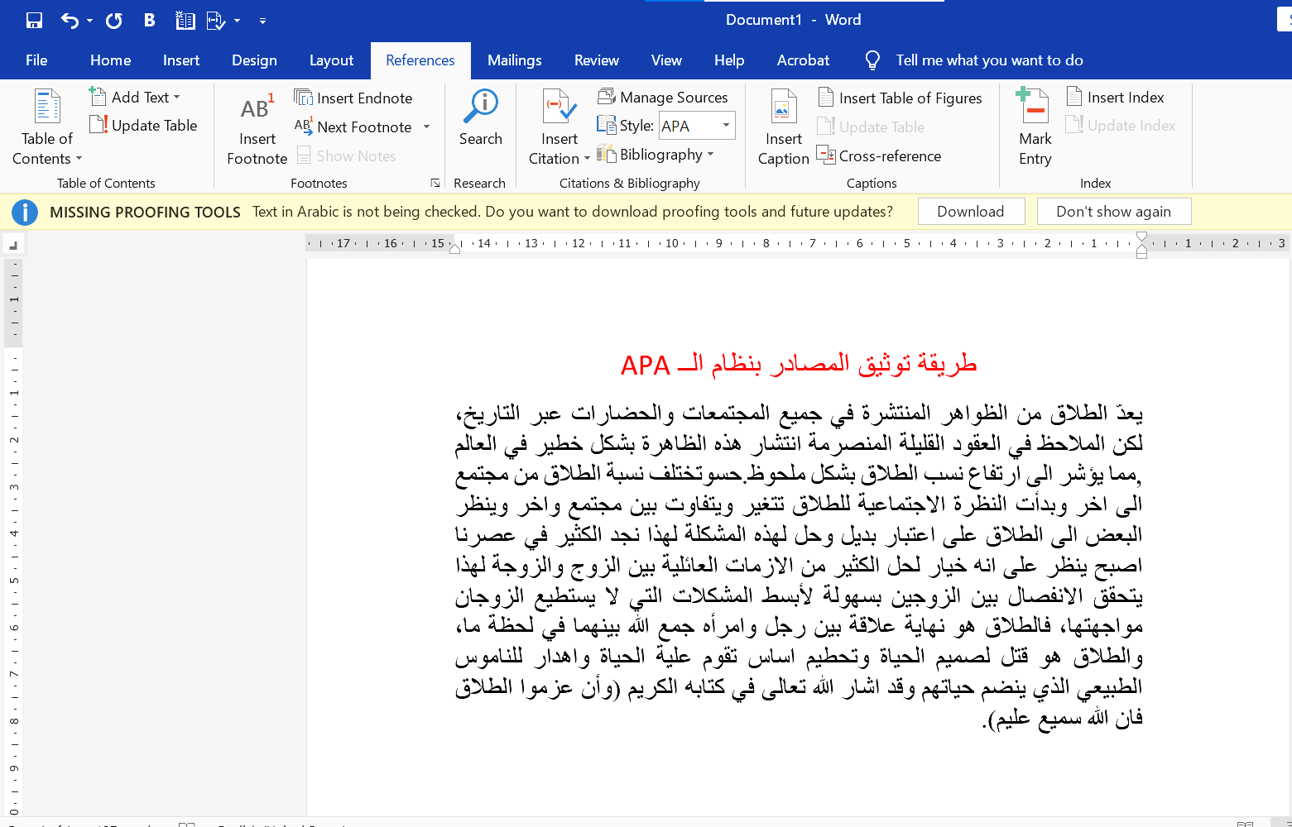
المراجعReferences-

Slide 9
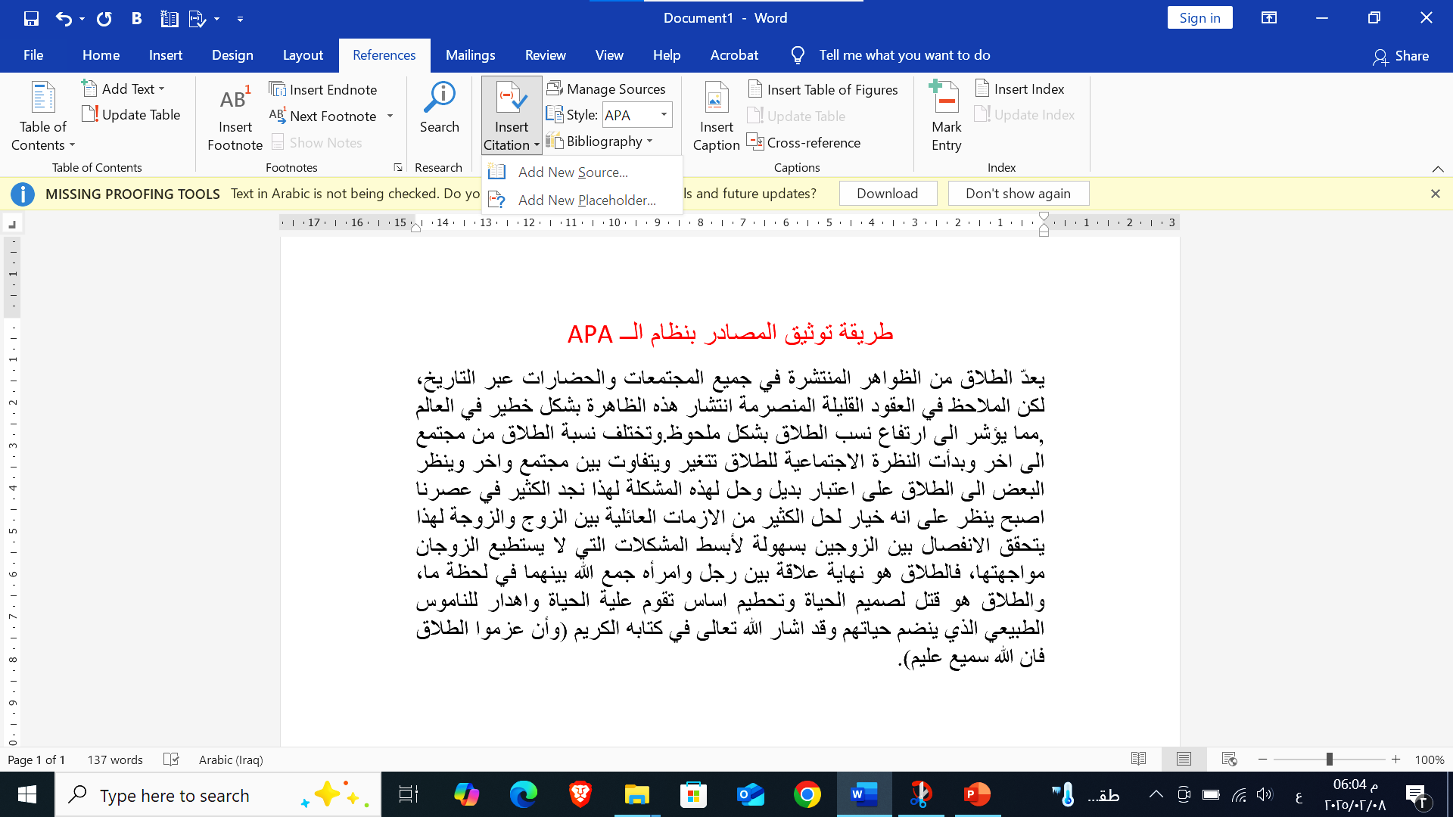
1-Insert citation-Add New Source

Slide 10
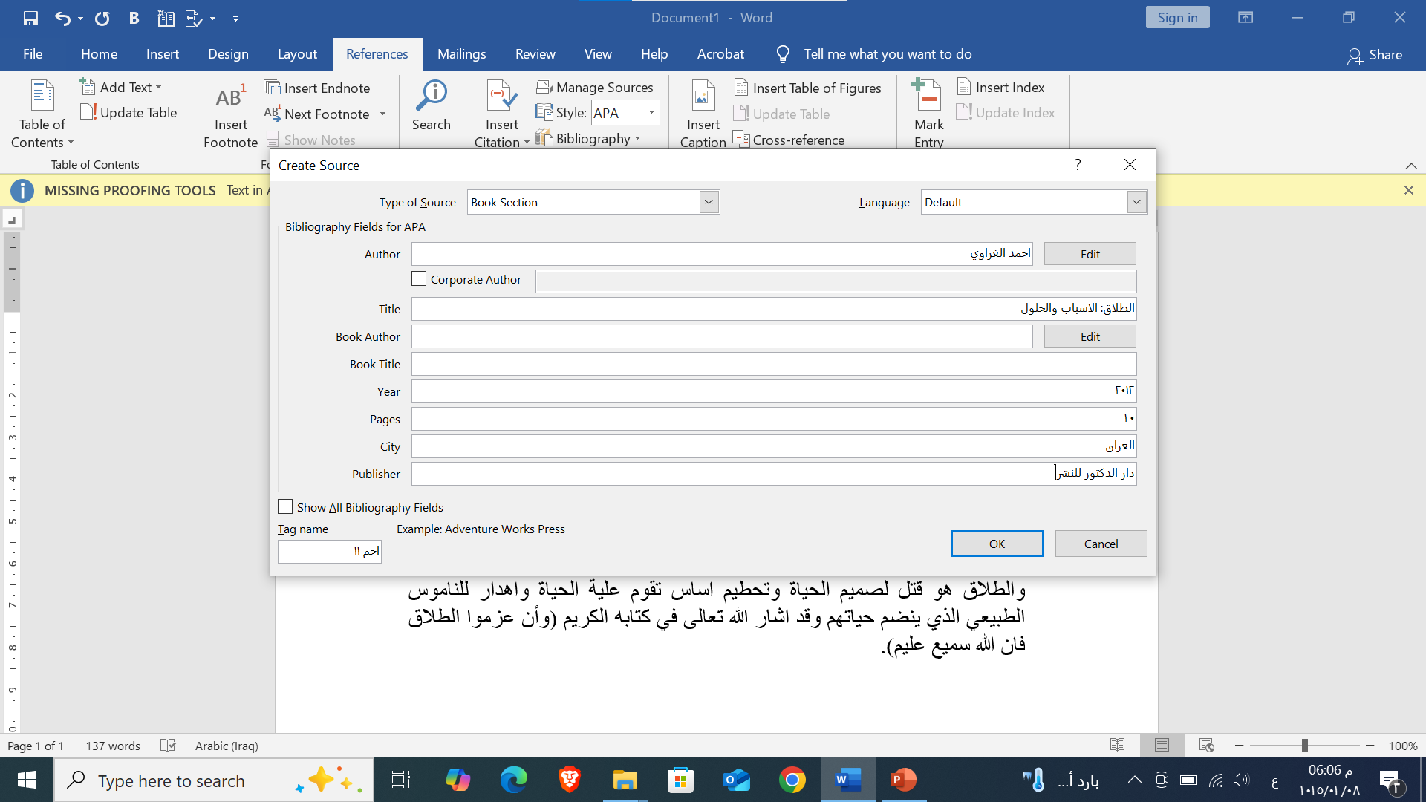
ملاء المعلومات

Slide 11
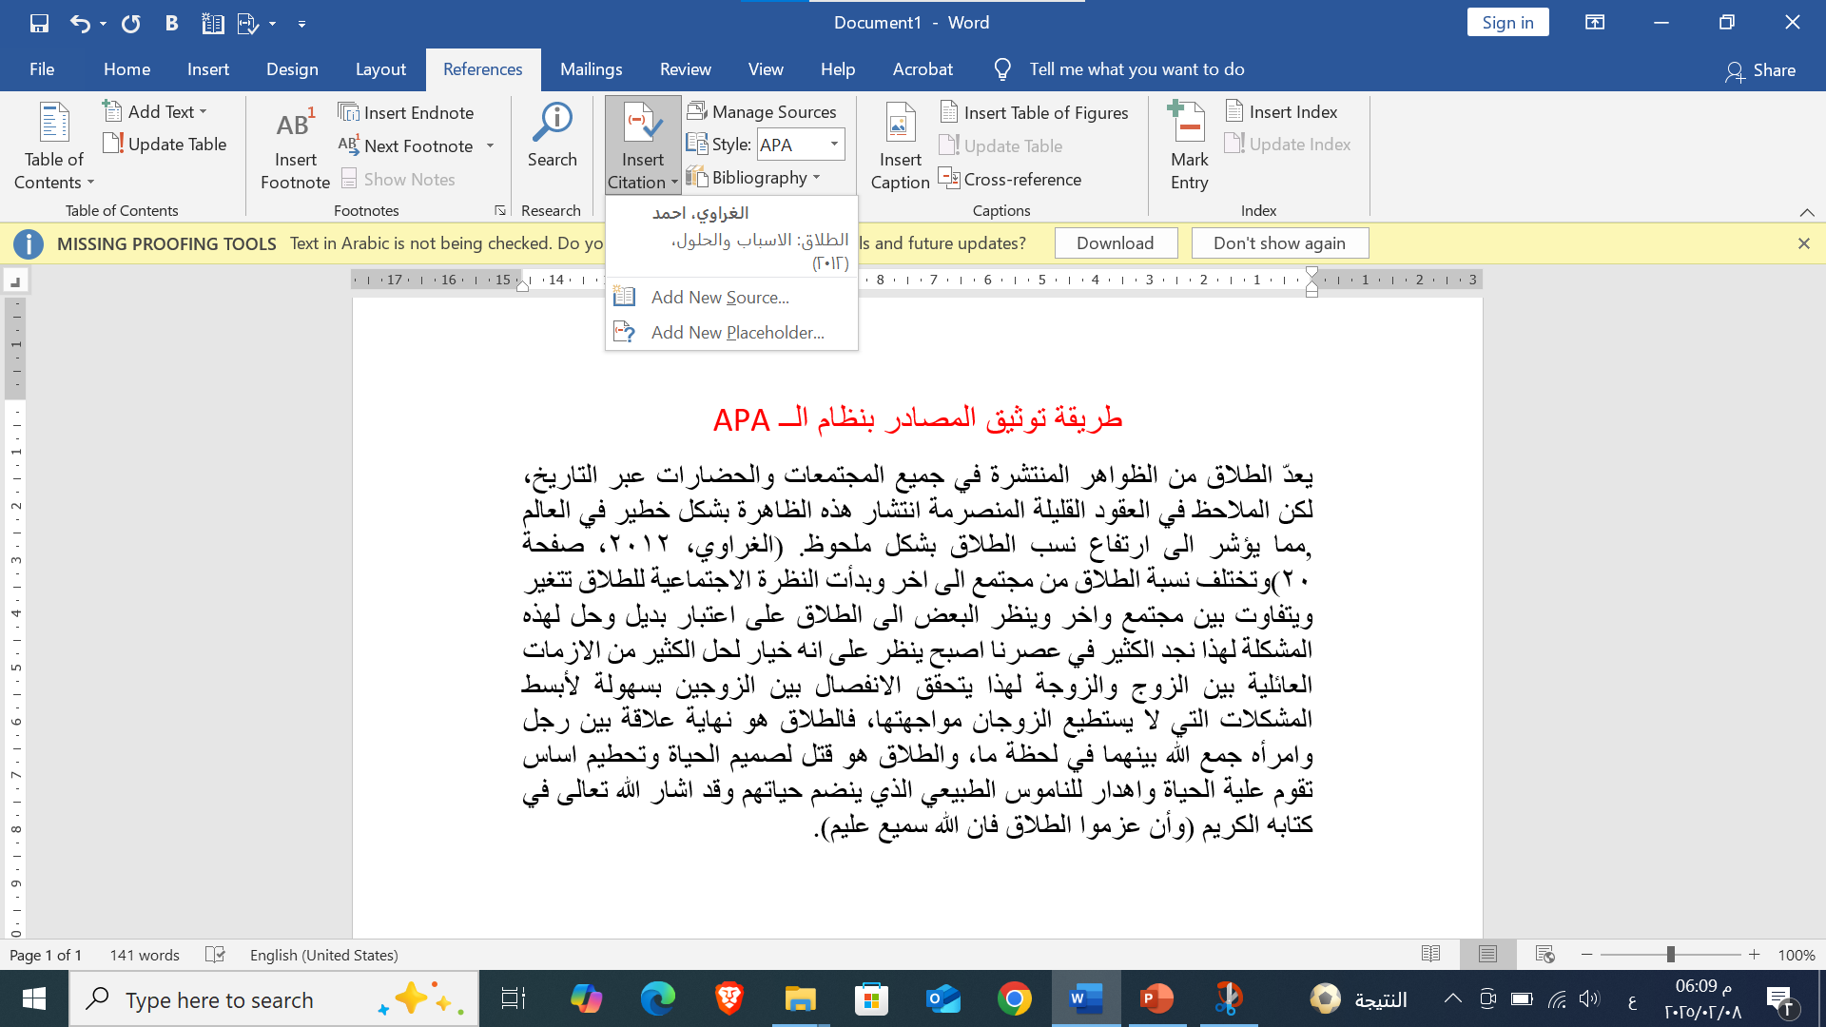
Add New source

Slide 12
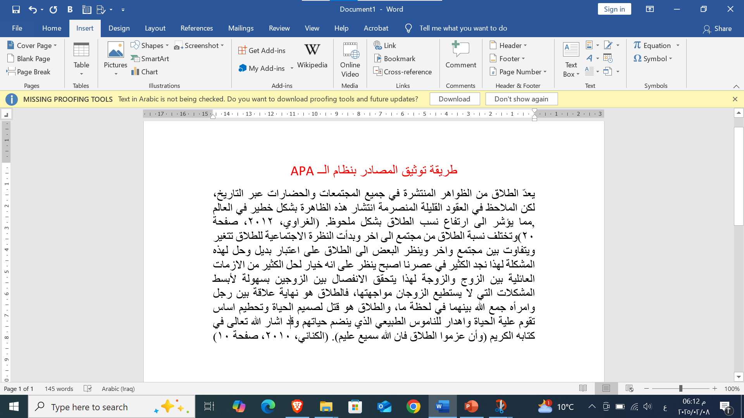
Insert

Slide 13
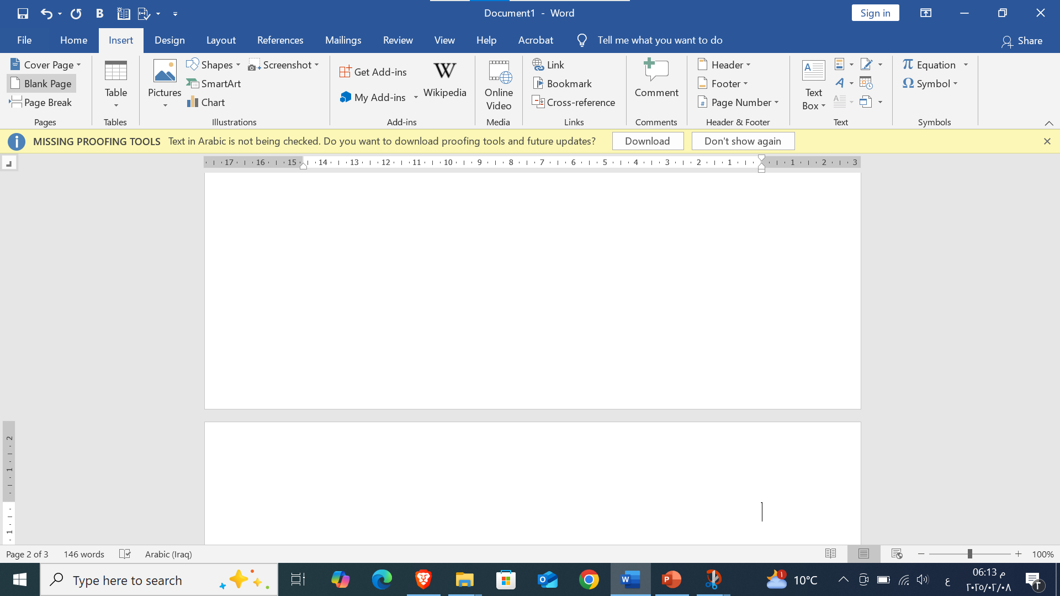
Page Break

Slide 14
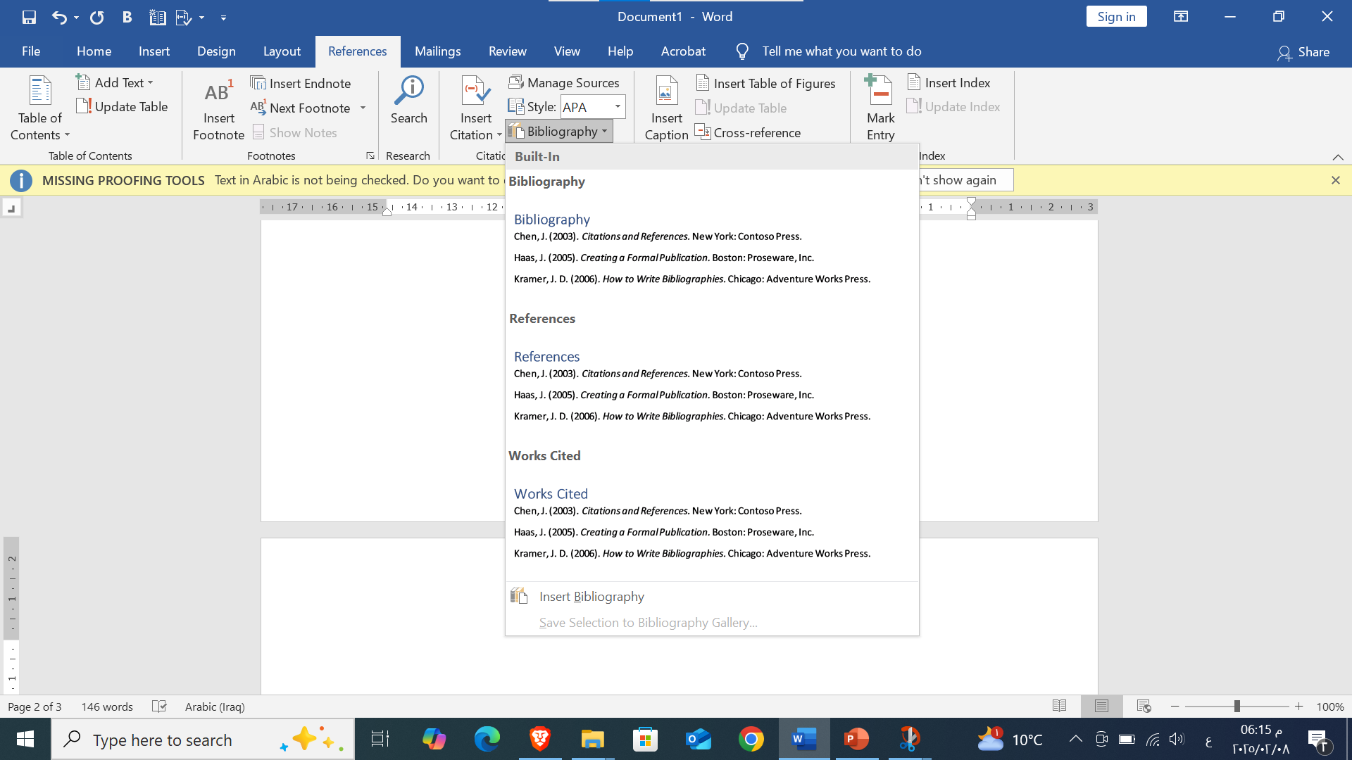
Bibliography

Slide 15
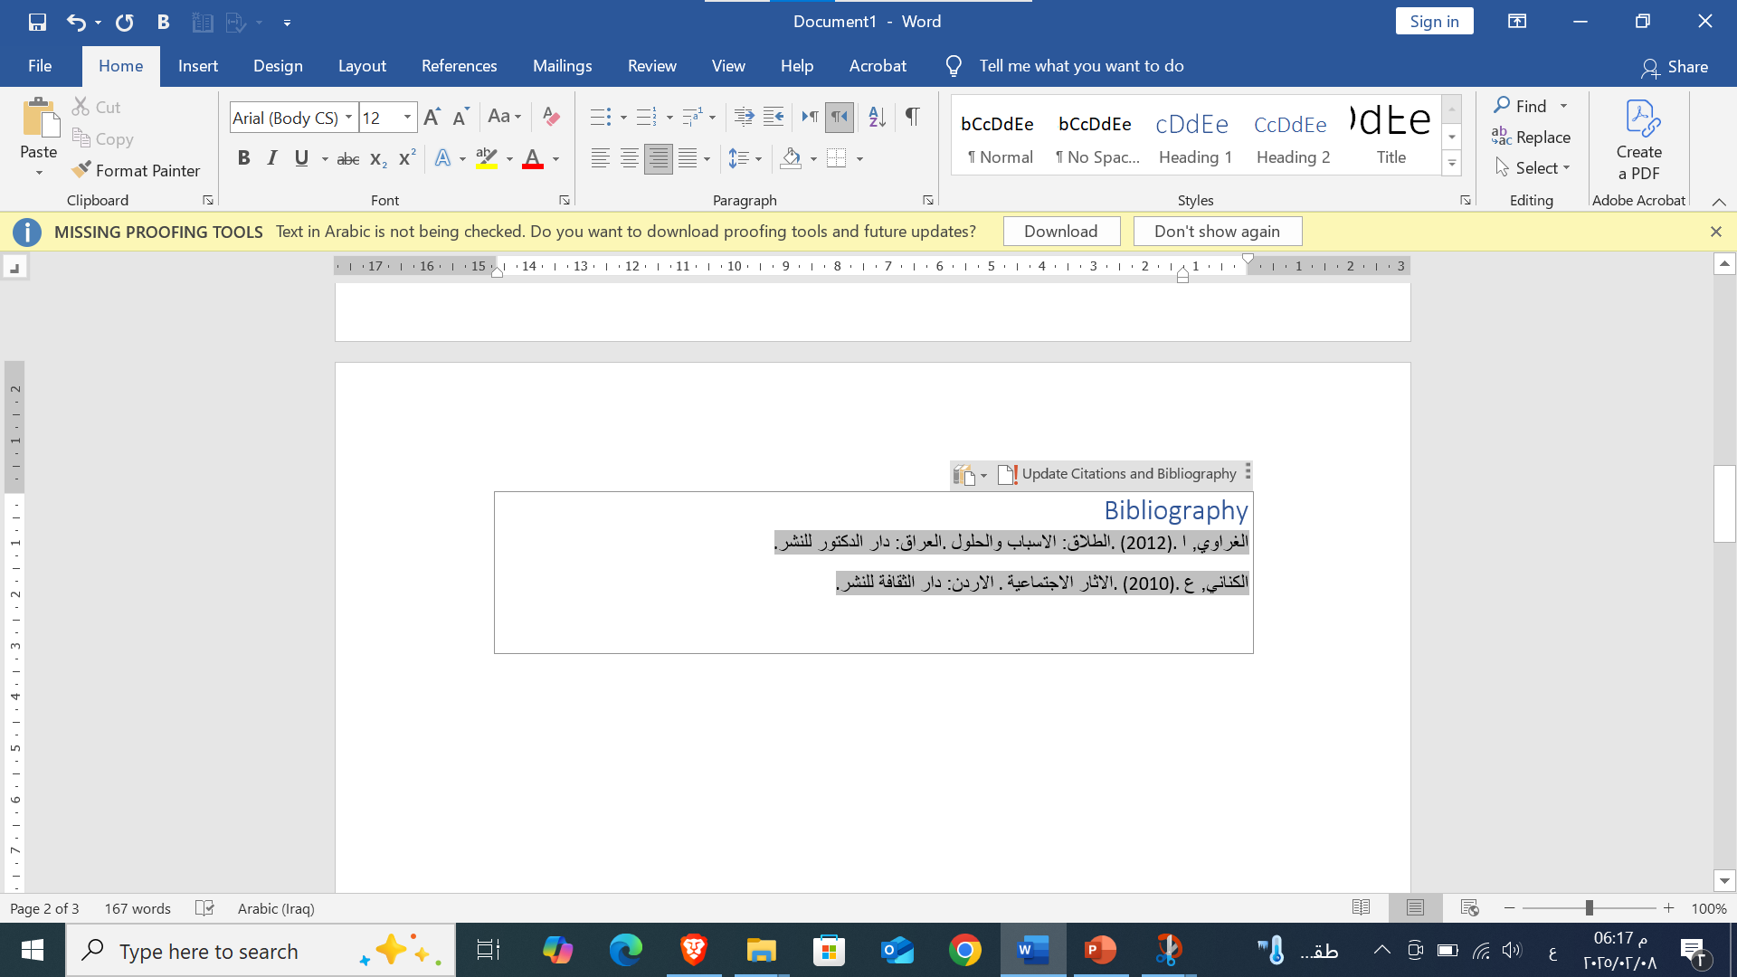
ظهور قائمة المصادر في نهاية البحث

Slide 16
الاستجابة للمراجعات
مراجعة التعديلات المطلوبة من قبل المحكمين (لغوي وعلمي) ونظام الاستلال (في حالة كانت النسبة غير مناسبة للنشر) العمل عليها.
ضرورة اعادة البحث للمجلة بعد التعديلات المطلوبة والالتزام بها مع الاشارة اليها بعد التعديل سواء كان التعديل من لغوي ، علمي ، او الاستلال).

Slide 17
النشــــر
بعد المراجعة النهائية للبحث يتم حصول الطالب على ...
اولاً : قبول النشر الخاص بالبحث وهذا ما يضمن للطالب تم قبول بحثهُ للنشر بعد اكمال كافة ما ذكر اعلاه من تعديلاات واجراءات خاصة بالبحث والنشر.
ثانياً : انتظار الطالب للنشر البحث بأحد اعداد الخاصة بالمجلة بعد التعرف على نظام النشر سواء كانت المجلة دورية او نصف سنوية.

Slide 18
في النهاية
أن نجاحك في استكمال اجراءات النشر البحث العلمي حسب الشروط العلمية يعزز من مسيرتك الاكاديمية والمهنية

